Slide 1
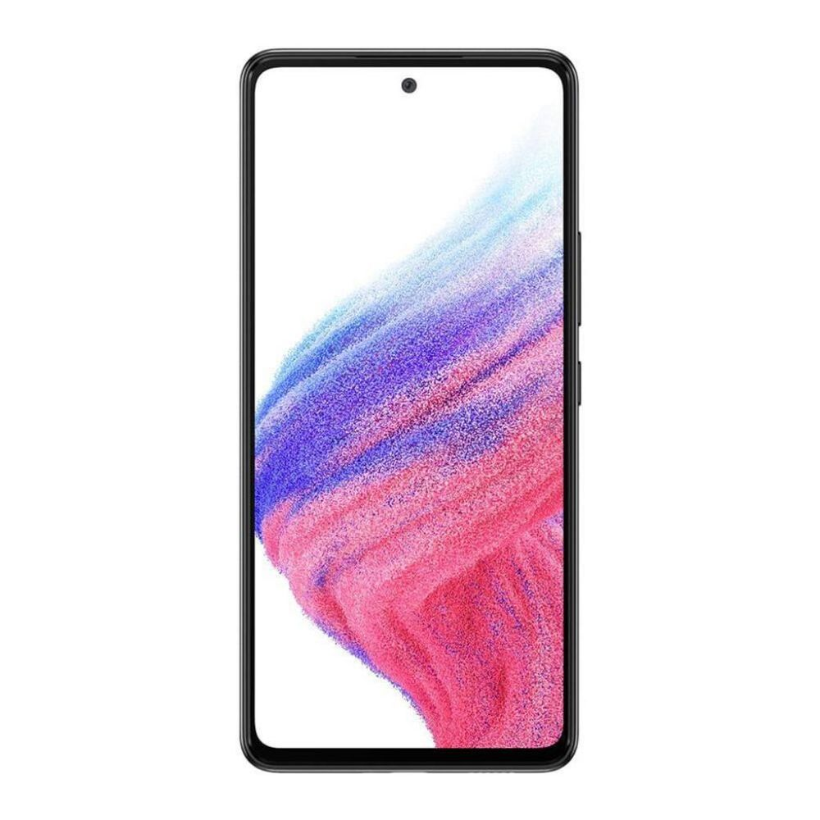

Qual o método de pagamento?
Pix
Débito
Crédito

Slide 2
Pagamento com Pix
Pagar
Voltar

Slide 4
Pagamento em Pix, foi realizado com sucesso
Voltar

Slide 5
Pagamento com Débito
Pagar
Voltar

Slide 7
Pagamento com Débito, foi
Realizado com Sucesso
Voltar

Slide 8
Pagamento com Crédito
Pagar
Voltar

Slide 10
Pagamento com Crédito, foi
Realizado com Sucesso
Voltar

